Slide 1
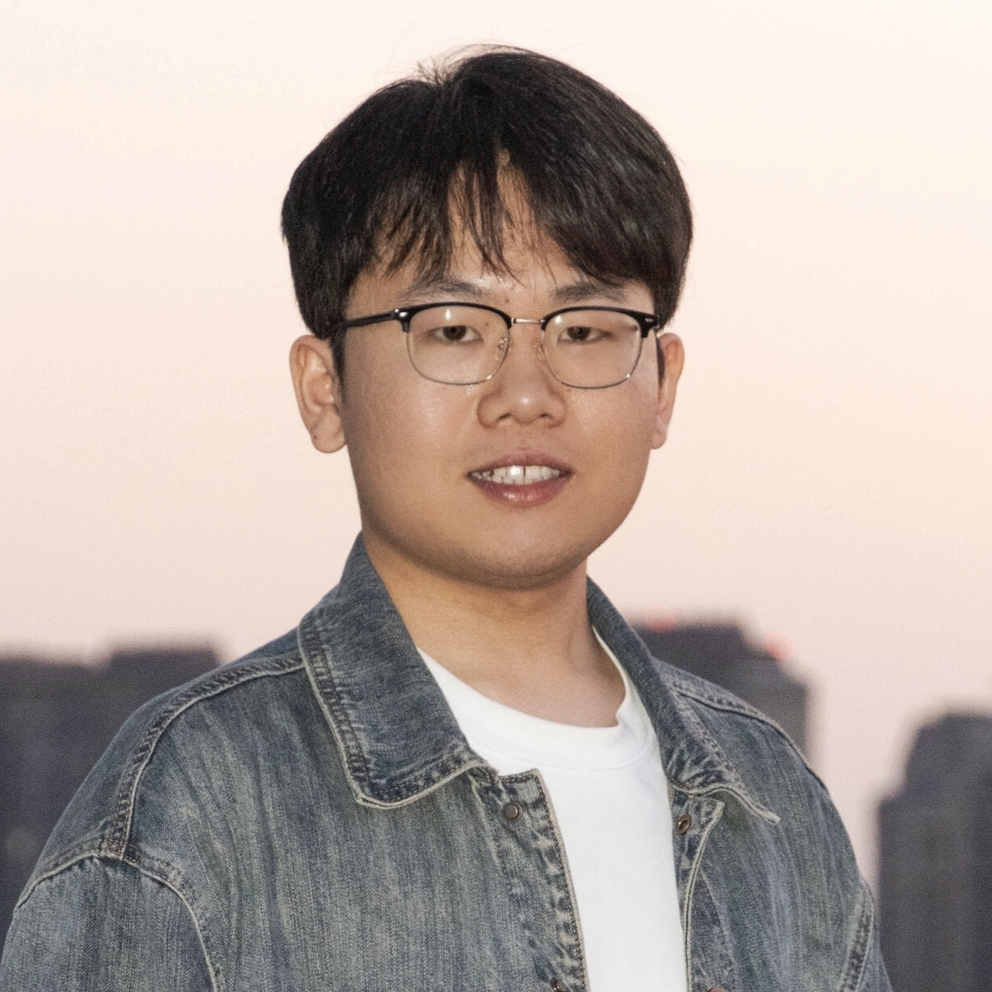
构建会学习、会记忆、会行动的通用数字智能体
刘广义｜浙江大学控制科学与工程学院 博士研究生
互联网大厂人才计划实习面试｜预计 2028.06 毕业
Notes:
开场先给出长期研究目标：让智能体能在真实数字环境中学习、记忆并可靠行动。
[Sources]
- /Users/liuguangyi05/code/personal-info-guangyi/Guangyi-CV-latex/main.tex
- /Users/liuguangyi05/code/personal-info-guangyi/lgy0404.github.io/_pages/about.md

Slide 2
个人概览｜研究主线与影响力
研究定位｜通用数字智能体与 GUI Agent
当前身份｜浙江大学控制学院博士生 · ZJU APRIL Lab
研究产出｜5 篇一作代表作 · ACM MM / ACL / TMLR
学术影响｜415 次引用 · 122 次一作引用
开源影响｜632 个一作项目 GitHub Stars
Notes:
用四十秒建立整体印象：研究方向集中、成果连续、学术与开源影响可量化。指标更新时间为 2026.08.09。
[Sources]
- /Users/liuguangyi05/code/personal-info-guangyi/Guangyi-CV-latex/main.tex
- /Users/liuguangyi05/code/personal-info-guangyi/lgy0404.github.io/_pages/about.md

Slide 3
教育与成长
2019–2023｜中国矿业大学 自动化｜专业第 1/203 · 两次国家奖学金
2023–2025｜浙江大学 硕士｜NeSC Group
2025–2028｜浙江大学 博士｜APRIL Lab · 预计 2028.06 毕业
Notes:
强调从自动化控制到通用数字智能体的连续成长，并用专业第一与国家奖学金说明学习与执行能力。
[Sources]
- /Users/liuguangyi05/code/personal-info-guangyi/Guangyi-CV-latex/main.tex

Slide 4
产业研究经历｜从算法原型到真实系统
vivo AI Lab（2024.08–2025.08）｜参与 PhoneGPT；研究示范学习、在线评测与记忆基准
快手（2025.08–2026.07）｜研究 Agent 后训练、长程上下文管理与 App 缺陷检测
研究｜提出问题并验证方法
工程｜搭建环境、数据流水线与自动评测
应用｜把 Agent 研究接入真实产品工作流
Notes:
两段连续产业经历体现研究、工程和应用三者闭环，而不仅是论文合作。
[Sources]
- /Users/liuguangyi05/code/personal-info-guangyi/Guangyi-CV-latex/main.tex
- /Users/liuguangyi05/code/personal-info-guangyi/lgy0404.github.io/_pages/about.md

Slide 5
研究主线｜让智能体在真实数字环境中持续进化
通用数字智能体
Learn｜示范学习、反馈学习、强化学习与后训练
Remember｜上下文管理、经验复用与持续适应
Evaluate｜在线协议、可解释指标与失败诊断
Act｜跨 App 工具使用与长程任务执行
Notes:
手机 GUI 是当前试验场，因为它同时包含动态界面、稀疏反馈、隐藏状态、长尾流程和部署约束。
[Sources]
- /Users/liuguangyi05/code/personal-info-guangyi/Guangyi-CV-latex/main.tex
- /Users/liuguangyi05/code/personal-info-guangyi/research-summary-guangyi/interview-slides/slidev/slides.md

Slide 6
端到端能力闭环｜从问题定义到可复现系统
环境｜应用探索、任务执行、重置与交互日志
数据｜示范、Rollout、反馈、提示与记忆轨迹
策略｜Prompt、SFT、强化学习与上下文动作
评测｜在线成功率、Pass@k、渐进审查与失败分类
系统｜连接探索、学习、评测与部署的可复现流水线
先找到能力瓶颈，再搭建可测基础设施，最后用数据与策略完成闭环
Notes:
强调对完整研究链路负责：不仅提出算法，也把环境、数据与评测做成可运行系统。
[Sources]
- /Users/liuguangyi05/code/personal-info-guangyi/research-summary-guangyi/interview-slides/slidev/slides.md

Slide 7
五篇一作，沿一条主线逐步推进
领域综述 → LearnAct → MemGUI-Bench → MobileForge → MemGUI-Agent
从认识问题，到示范学习、记忆评测、自进化训练与端到端长程智能体
Notes:
本页作为个人整体介绍与逐篇论文之间的过渡，后续按这条研究主线依次展开。
[Sources]
- /Users/liuguangyi05/code/personal-info-guangyi/Guangyi-CV-latex/main.tex
- /Users/liuguangyi05/code/personal-info-guangyi/lgy0404.github.io/_pages/about.md

